Slide 1
Дидактическая игра: «Распознай птиц»
Составила
студентка 1 курса 6 группы Андронова Аксинья

Slide 2
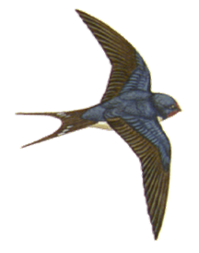
Угадай – ка, что за птичка –
Темненькая невеличка?
Беленькая с живота,
Хвост раздвинут в два конца.
Л
А
С
Т
О
Ч
К
А

Slide 3
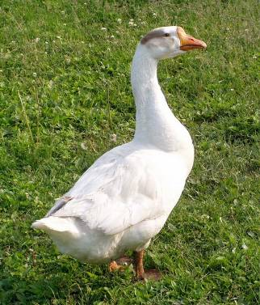
Длинные шеи,
красные лапки,
Щиплют за пятки,
Беги без оглядки.
Г
У
С
Ь

Slide 4
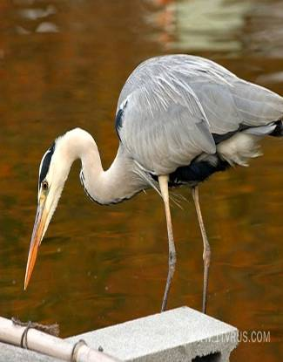
На одной ноге стоит
В воду пристально глядит,
Тычет клювом наугад –
Ищет в речке лягушат.
Ц
А
П
Л
Я

Slide 5
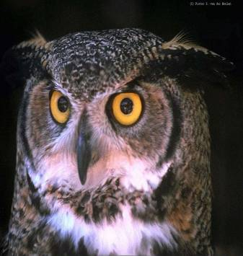
У них глаза большие,
Хищный клюв –
всегда крючком.
По ночам они летают,
Спят на дереве лишь днем.
С
О
В
А

Slide 6
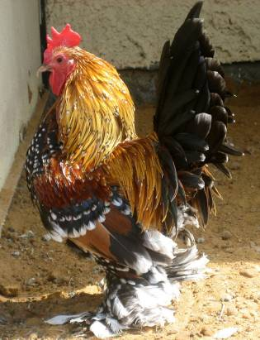
Я не будильник, но бужу,
Я с бородой и в шпорах.
С большою важностью хожу
И вспыльчив, словно порох.
П
Е
Т
У
Х

